Slide 1

MEĐUŽUPANIJSKI STRUČNI SKUP ZA RAVNATELJE UČENIČKIH DOMOVA
UPRAVLJANJE I RUKOVOĐENJE UČENIČKIM DOMOM
6. 11. 2024., VARAŽDIN
NAPREDOVANJE RAVNATELJA U ZVANJE – KOLEGIJALNA PODRŠKA

Slide 2
SADRŽAJ IZLAGANJA:
1. PRAVILNIK O NAPREDOVANJU UČITELJA, NASTAVNIKA, STRUČNIH SURADNIKA I RAVNATELJA U OSNOVNIM I SREDNJIM ŠKOLAMA I UČENIČKIM DOMOVIMA
2. ZAKON O ODGOJU I OBRAZOVANJU U OSNOVNOJ I SREDNJOJ ŠKOLI, ČL. 125.
3. STANDARD ZANIMANJA: RAVNATELJ/RAVNATELJICA ODGOJNO-OBRAZOVNE USTANOVE – ključni poslovi
4. KATEGORIJE UVIJETA IZVRSNOSTI
5. OBVEZE ODGOJNO-OBRAZOVNIH RADNIKA ZA VRIJEME TRAJANJA ZVANJA

Slide 3
PRAVILNIK…
JESU LI KATEGORIJE AKTIVNOSTI (I PRIPADAJUĆI POSLOVI) PROPISANE PRAVILNIKOM, ADEKVATNE POSLOVIMA KOJE OBAVLJA RAVNATELJ?
ORGANIZACIJA I/ILI PROVEDBA NATJECANJA TE MENTORSTVO UČENICIMA, STUDENTIMA I PRIPRAVNICIMA
-Mentorstvo pripravniku do stručnog ispita
-Mentorstvo učenicima koji sudjeluju na natjecanjima, smotrama i sl. na županijskoj razini uz dodatan bod po učeniku za osvojeno jedno od prva tri mjesta (po učeniku ili natjecateljskoj ekipi)
Kada govorimo o napredovanjima radi se o, kako i sam naziv govori, napredovanju u zvanje!
JE LI RAVNATELJ/RAVNATELJICA ZVANJE?
Zakon o odgoju i obrazovanju čl. 125. st. 1. navodi: „Ravnatelj je poslovodni i stručni voditelj školske ustanove“; st. 2. : „Ravnatelj je odgovoran za zakonitost rada i stručni rad školske ustanove
ŠTO SU KLJUČNI POSLOVI TE KOJE SU POTREBNE KOMPETENCIJE RAVNATELJA?

Slide 4
Standard zanimanja: Ravnatelj/ravnateljica odgojno-obrazovne ustanove – ključni poslovi
STRATEŠKO UPRAVLJANJE U ODGOJNO-OBRAZOVNOJ USTANOVI
UPRAVLJANJE LJUDSKIM POTENCIJALIMA U ODGOJNO-OBRAZOVNOJ USTANOVI
UPRAVLJANJE ODGOJNO-OBRAZOVNIM PROCESOM
ORGANIZACIJSKO UPRAVLJANJE ODGOJNO-OBRAZOVNOM USTANOVOM
SURADNJA S RODITELJIMA I VANJSKIM OKRUŽENJEM
UPRAVLJANJE KRIZNIM SITUACIJAMA ODGOJNO-OBRAZOVNE USTANOVE
VOĐENJE I UPRAVLJANJE kao odrednice za vrednovanje kriterija aktivnosti koje se boduju prilikom napredovanja u zvanje ravnatelja!

Slide 5
KATEGORIJE UVJETA IZVRSNOSTI
ORGANIZACIJA I/ILI PROVEDBA NATJECANJA TE MENTORSTVO UČENICIMA, STUDENTIMA I PRIPRAVNICIMA
PREDAVANJA, RADIONICE I EDUKACIJE
RAD U STRUČNIM VIJEĆIMA, UDRUGAMA I SL.
STRUČNI ČLANCI, NASTAVNI MATERIJALI I OBRAZOVNI SADRŽAJI
PISANJE RECENZIJE UDŽBENIKA, STRUČNIH KNJIGA, PRIRUČNIKA ILI ČLANAKA (PO BROJU)
PROJEKTI
UNAPRJEĐENJE RADA ŠKOLE
RAD NA UNAPRJEĐENJU SUSTAVA OBRAZOVANJA

Slide 6
OBNAVLJANJE NAPREDOVANJA U ZVANJE i OBVEZE TIJEKOM TRAJANJA ZVANJA
Članci 20. -23. Pravilnika propisuju Obveze odgojno-obrazovnih radnika vezane uz napredovanje tijekom trajanja zvanja.
Članak 10.
(4) Uz zahtjev za napredovanje odgojno-obrazovni radnik dužan je dostaviti dokaze o ispunjavanju općih uvjeta za napredovanje, dokaz o ispunjavanju uvjeta izvrsnosti te dokaz o ispunjavanju svih obveza propisanih ovim Pravilnikom …
(5) Iznimno od stavka 4. ovoga članka, odgojno-obrazovni radnik koji podnosi zahtjev za obnavljanje napredovanja u izabrano zvanje dužan je uz zahtjev dostaviti samo dokaz o ispunjavanju obveza propisanih ovim Pravilnikom za zvanje u koje je izabran u trenutku podnošenja zahtjeva.

Slide 7
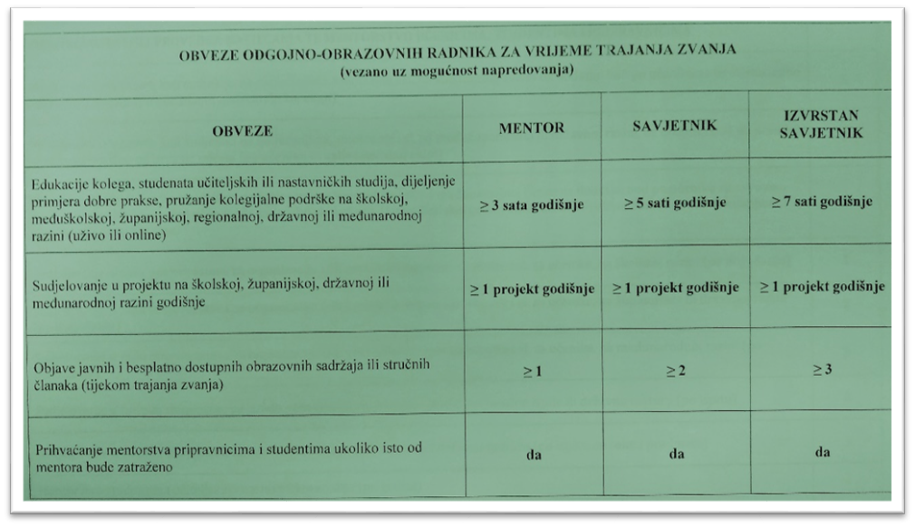

Slide 8
UMJESTO ZAKLJUČKA
Kada govorimo o napredovanju radi se o, kako i sam naziv govori, napredovanju u zvanje.
Poslovi ravnatelja definirani su Zakonom i Standardom zanimanja. Ti poslovi se temelje na vođenju i upravljanju.
Poslovi vođenja i upravljanja predstavljaju odrednice za vrednovanje kriterija akivnosti koje se boduju prilikom napredovanja u zvanje kada su ravnatelji u pitanju.
Navedene aktivnosti prihvatljive su samo ukoliko su u skladu s Pravilnikom o napredovanju te ukoliko proizlaze iz poslova ravnatelja koji su definirani Zakonom i Standardom zanimanja.

Slide 9
Imajući u vidu prethodno navedeno, potičem na zajedničko promišljanje u sklopu ŽSV-a za ravnatelje SŠ i UD o prihvatljivim aktivnostima koje se boduju za napredovanje kao i obvezama ravnatelja za vrijeme trajanja zvanja.
Uloga i važnost ravnatelja kao osobe koja određuje smjer razvoja škole, njenu viziju i misiju, o čijem radu, kako neke studije pokazuju, ovisi i uspjeh učenika pojedine škole, pretpostavlja promoviranje izvrsnosti struke i njenu društvenu promociju, a što se napredovanjem u zvanje dodatno potvrđuje.

Slide 10
HVALA NA PAŽNJI !
Arsen Badurina, dipl. teolog
Viši savjetnik za ravnatelje srednjih škola
Agencija za odgoj i obrazovanje
Trpimirova 6, 51000 Rijeka
arsen.badurina@azoo.hr
051320388

